Slide 1
AlgoInvest&Trade
Présentation des différents algorithmes

Slide 2
Plan de la présentation
Algorithme de force brute
Algorithme optimisation naïve
Algorithme optimisation dynamique
Comparaison de l’efficacité et des performances entre la force brute et l’optimisation dynamique.
Comparaison entre l’optimisation dynamique et les choix de Sienna

Slide 3
Algorithme de force brute
Action 1 | Action 2 | Action 3
Oui | Non | Non
Oui | Non | Oui
Oui | Oui | Non
Non | Oui | Non
Non | Oui | Oui
Non | Non | Oui
Non | Non | Oui
Non | Non | Non
Pour n actions, il y aura 2^{n} possibilités de combinaisons différentes

Slide 4
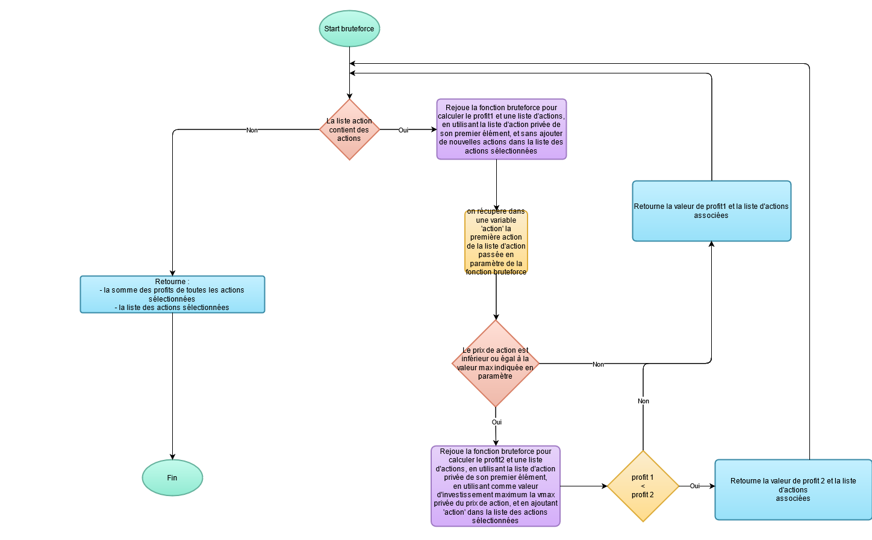
Algorithme de force brute
Notes:
Fonction récursive. Le programme peut prendre un temps infinies pour calculer toutes les possibilités.
Ici, notre fonction récursive de bruteforce prend en paramètre la valeur maximale de l’investissement, la liste d’actions, avec pour chaque action, son prix et son profit en euros sur 2 ans, et une liste vide qui correspond à la liste des actions sélectionnés.
Point d’arrêt de la fonction récursive : reste-il des actions dans la liste d’actions ? (oui ou non).
Si non → on renvoie la somme des profits des actions sélectionnées ainsi que la liste des actions sélectionnées.
Si oui → on rappelle récursivement la fonction.
Dans un cas, on va prendre en considération l’action courante, et dans l’autre nous n’allons pas le faire. Ca nous permettra de générer toutes les combinaisons. En premier lieu, on ignore l’objet courant. On appelle la fonction bruteforce avec la sa valeur max d’investissement, la liste des actions privées de l’action courante, et on n’ajoute pas l’action à la liste des actions sélectionnées.
On prend ensuite la première action de la liste des actions, et on vérifie si le prix de cette action est bien inférieure ou égale à la valeur d’investissement maximum.
Si c’est le cas, on va alors lancer la fonction bruteforce, mais en prenant en compte ce coup-ci l’action en cours. On va alors mettre comme valeur maximum d’investissement, la valeur max – le prix de l’action, en liste d’actions, on met la liste d’action privée de l’action courante, et on ajoute l’action courante dans la liste des actions sélectionnées.
On vérifie laquelle des deux solution est la meilleure (le meilleur profit si on ajoute ou non l’action dans la liste des actions sélectionnées)
A la fin, on retourne la liste des meilleures actions

Slide 5
Algorithme de force brute
Complexité : O(2^{n})
Temps d’exécution (20 actions) : 0.9554462432861328 s
Temps d’exécution (1000 actions) :
Pertinence du résultat : excellent (teste de toutes les combinaisons possibles)
Contraintes : extrêmement gourmand en ressources et en temps. Ne peut être utilisé de manière optimale que sur un nombre restreint d’actions.

Slide 6
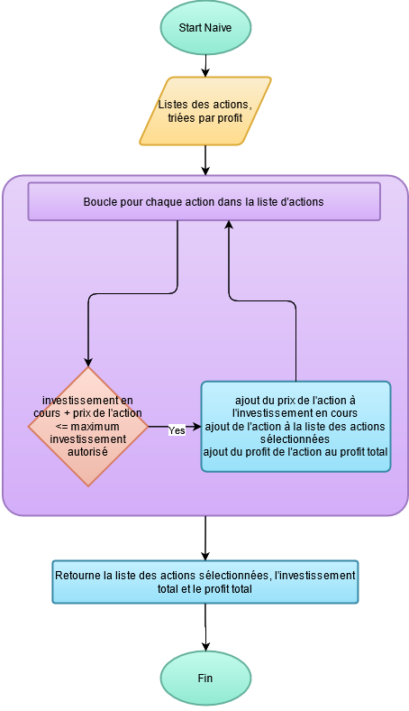
Optimisation naïve
Complexité : O(n)
Temps d’exécution (20 actions) : 0.005984067916870117 s
Temps exécutions (1000 actions) : 0.006980419158935547 s
Pertinence du résultat : médiocre

Slide 7
Optimisation dynamique
Actions | Wallet (valeur du portefeuille)
 | Prix | Profit | 0 | 5 | 10 | 15
Aucun | 0 | 0 | 0 | 0 | 0 | 0
Action 1 | 4 | 5 | 0 | 5 | 5 | 5
Action 2 | 12 | 15 | 0 | 5 | 5 | 15
Action 3 | 9 | 12 | 0 | 5 | 12 | 17
Action 4 | 5 | 6 | 0 | 6 | 12 | 18
Notes:
L’idée est de factoriser les calculs pour éviter de les faire trop de fois.
Pour l’action 1, la valeur max est obtenue dans le portefeuille
On compare le résultat optimisée de la ligne précédente pour la même valeur de portefeuille, et je prend la solution optimisée de la ligne d’avant pour une valeur de portefeuille égale à la valeur de portefeuille – le prix de l’action en cours.
On obtient dans cette exemple la meilleure valeur pour un prix max de 15 est de 17 (action 3 à 9 + action 4 à 5)

Slide 8
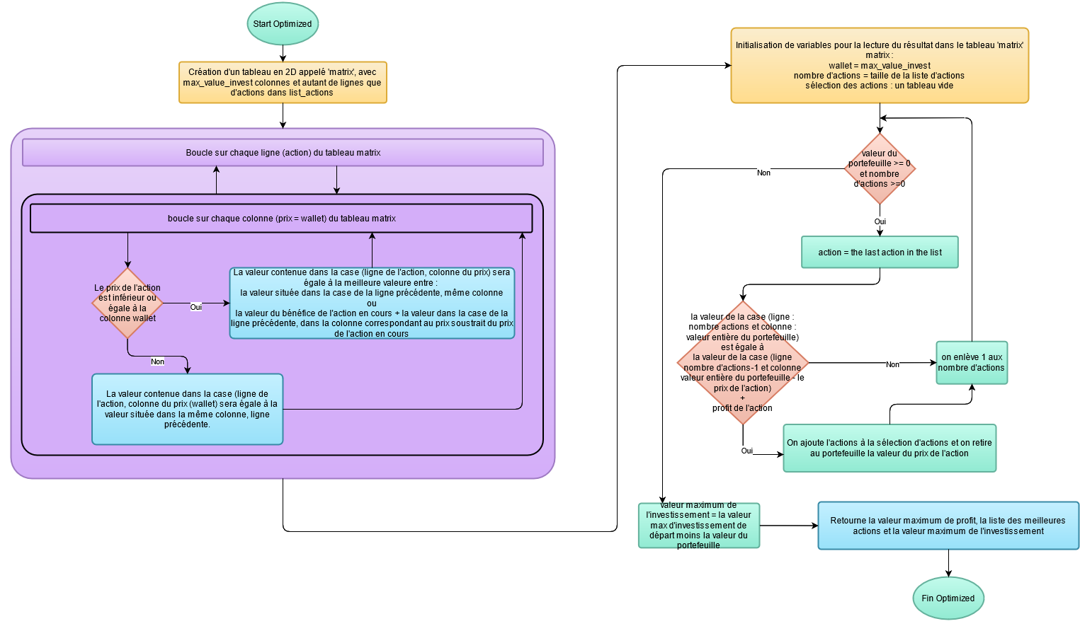
Optimisation dynamique

Slide 9
Optimisation dynamique
Complexité : O(n log(n))
Temps d’exécution (20 actions) : 0.009973526000976562 s
Temps d’exécution (1000 actions) : 0.27426624298095703 s
Pertinence du résultat : proche de l’excellence (ne teste pas toutes les combinaisons, mais cherche le meilleur compromis)
Contraintes : la solution ne teste pas toutes les combinaisons possibles, ce qui pourrait laisser une possibilité non exploitée. Si la valeur d’investissement maximum devient très grande, et que le nombre d’actions devient très grand, alors le temps d’exécution et l’utilisation des ressources seront impactées.
Exemples:
Pour un investissement max de 500, pour 2000 actions, le temps d’exécutions passe à 0.43783068656921387 s (soit 1,59x plus)
Pour un investissement max de 5000, pour 1000 actions, le temps d’exécutions passe à 2.8015079498291016 s (soit 10,22x plus)
Pour un investissement max de 5000, pour 2000 actions, le temps d’exécutions passe à 4.409208297729492 s (soit 16,09x plus)
Notes:
Globalement, si on double le nombre d’actions, on augmente le temps de 1,6 x
Si on multiplie par 10 l’investissement max, on multiplie par 10 le temps d’exécution
Si on multiplie par 10 l’investissement max et par 2 le nombre d’action, on multiplie par 16 le temps d’exécution (soit 1,6*10)
Donc la complexité est supérieur à O(n) mais inférieure à O(n2) ➔ O(n log(n))

Slide 10
Comparaison entre bruteforce et optimized
Bruteforce
Complexité : O(2^{n})
Temps d’exécution (20 actions) : 0.9554462432861328
Temps d’exécution (1000 actions) :
Pertinence du résultat : excellent (teste de toutes les combinaisons possibles)
Contraintes : extrêmement gourmand en ressources et en temps. Ne peut être utilisé de manière optimale que sur un nombre restreint d’actions.
Optimized
Complexité : O(n log(n))
Temps d’exécution (20 actions) : 0.009973526000976562 s
Temps d’exécution (1000 actions) : 0.27426624298095703 s
Pertinence du résultat : proche de l’excellence (ne teste pas toutes les combinaisons, mais cherche le meilleur compromis)
Contraintes : la solution ne teste pas toutes les combinaisons possibles, ce qui pourrait laisser une possibilité non exploitée. Si la valeur d’investissement maximum devient très grande, alors le temps d’exécution et l’utilisation des ressources seront impactées.

Slide 11
Comparaison entre bruteforce et optimized Résultats pour 20 actions
Best choice to invest :
action_20 -- price : 114.00 € -- profit : 20.52 €
action_6 -- price : 80.00 € -- profit : 20.00 €
action_4 -- price : 70.00 € -- profit : 14.00 €
action_5 -- price : 60.00 € -- profit : 10.20 €
action_10 -- price : 34.00 € -- profit : 9.18 €
action_13 -- price : 38.00 € -- profit : 8.74 €
action_11 -- price : 42.00 € -- profit : 7.14 €
action_19 -- price : 24.00 € -- profit : 5.04 €
action_8 -- price : 26.00 € -- profit : 2.86 €
action_18 -- price : 10.00 € -- profit : 1.40 €
Total invest = 498.00 €
Maximum profit in euros : 99.08 euros
Execution time : 0.9554462432861328 seconds
Best choice to invest :
action_18 -- price : 10.00 € -- profit : 1.40 €
action_8 -- price : 26.00 € -- profit : 2.86 €
action_19 -- price : 24.00 € -- profit : 5.04 €
action_11 -- price : 42.00 € -- profit : 7.14 €
action_13 -- price : 38.00 € -- profit : 8.74 €
action_10 -- price : 34.00 € -- profit : 9.18 €
action_5 -- price : 60.00 € -- profit : 10.20 €
action_4 -- price : 70.00 € -- profit : 14.00 €
action_6 -- price : 80.00 € -- profit : 20.00 €
action_20 -- price : 114.00 € -- profit : 20.52 €
Total invest = 498.00 €
Maximum profit in euros : 99.08 euros
Execution time : 0.010970354080200195 seconds
Notes:
Le résultat est identique pour les 20 actions. Cependant, le temps d’exécution est nettement inférieur pour la solution optimisée (environ 87,65x plus rapide).

Slide 12
Comparaison entre l’optimisation dynamique et les choix de Sienna - Dataset 1 -
Sienna bought :
Share-GRUT
Total cost: 498.76€
Total return: 196.61€
My result :
Share-HITN
Share-GRUT
Total cost: 499.43 €
Total return: 196.84 €
Notes:
Mon résultat : 39,412%
Sienna : 39,419%
Il aurait pu être envisageable de ne pas prendre en considération les actions à très faibles rendements et très faibles couts. Tout dépend si on souhaite avoir le meilleur profit, ou optimiser en supprimer les petites actions, au risque d’avoir un retour sur investissement un peu moindre, mais un pourcentage de profit plus intéressant.
Share-HITN -- price : 0.67 € -- profit : 0.22 € → un prix de 67cts et un rendement de 22cts, est-ce à prendre en considération dans ce genre de domaine ?
Share-GRUT -- price : 498.76 € -- profit : 196.61 €
Total invest = 499.43 €
Maximum profit in euros : 196.84 €

Slide 13
Comparaison entre l’optimisation dynamique et les choix de Sienna - Dataset 2 -
Sienna bought :
Share-ECAQ
Share-IXCI
Share-FWBE
Share-ZOFA
Share-PLLK
Share-YFVZ
Share-ANFX
Share-PATS
Share-NDKR
Share-ALIY
Share-JWGF
Share-JGTW
Share-FAPS
Share-VCAX
Share-LFXB
Share-DWSK
Share-XQII
Share-ROOM
Total cost: 489.24€
Profit: 193.78€
My result :
Share-GEBJ
Share-LFXB
Share-FWBE
Share-HATC
Share-FWMV
Share-OPBR
Share-MALJ
Share-ANFX
Share-IJFT
Share-DLNE
Share-QEVK
Share-MBQU
Share-JWGF
Total cost: 482.95 €
Total return: 194.90 €
Notes:
Mon résultat : 40,356%
Sienna : 39,608%
Mon rendement est supérieur à celui de Sienna, de presque 1%. Cependant, c’est toujours l’histoire de savoire si on veut un meilleure pourcentage de rendement, au prix d’avoir un peux moins de liquidité à la fin ou non.
Dans mon approche, je parie sur la rentabilité en pourcentage, sans pour autant écarter les petits prix, qui pourrait effectivement revoir à la baisse le meilleure rendement (0,005% sur le dataset1)
Share-GEBJ -- price : 5.87 € -- profit : 2.23 €
Share-LFXB -- price : 14.83 € -- profit : 5.90 €
Share-FWBE -- price : 18.31 € -- profit : 7.29 €
Share-HATC -- price : 43.45 € -- profit : 14.83 €
Share-FWMV -- price : 41.68 € -- profit : 14.92 €
Share-OPBR -- price : 39.00 € -- profit : 15.19 €
Share-MALJ -- price : 46.37 € -- profit : 15.25 €
Share-ANFX -- price : 38.55 € -- profit : 15.31 €
Share-IJFT -- price : 40.91 € -- profit : 15.91 €
Share-DLNE -- price : 44.06 € -- profit : 16.19 €
Share-QEVK -- price : 49.77 € -- profit : 17.11 €
Share-MBQU -- price : 51.46 € -- profit : 18.41 €
Share-JWGF -- price : 48.69 € -- profit : 19.44 €
Total cost: 482.95 €
Total return: 194.90 €

Slide 14
AlgoInvest&Trade
Merci de votre attention

